Slide 1
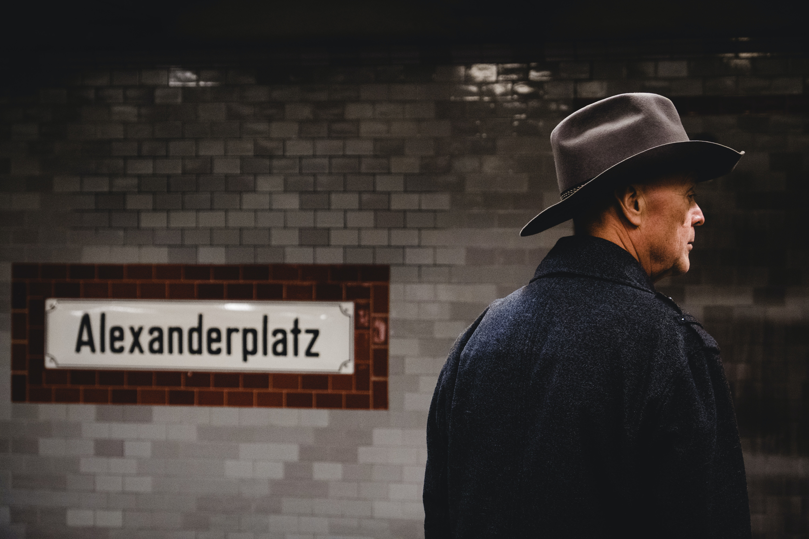
Erzählweise
Berlin Alexanderplatz

Slide 2

Vergleich der Textauszüge „Berlin Alexanderplatz“
Mit der 41 in die Stadt und Fabian, K1
Eine Handvoll Menschen um den Alex und Fabian, K 14

Slide 3
Rückblick auf „Fabian – Die Geschichte eines Moralisten“
Vergleich der Textauszüge „Berlin Alexanderplatz“
Mit der 41 in die Stadt und Fabian, K1
Eine Handvoll Menschen um den Alex und Fabian, K 14

Slide 4

Rückblick auf Fabian

Slide 5
Rückblick auf „Fabian – Die Geschichte eines Moralisten“
Vergleich der Textauszüge „Berlin Alexanderplatz“
Mit der 41 in die Stadt und Fabian, K1
Eine Handvoll Menschen um den Alex und Fabian, K 14

Slide 6

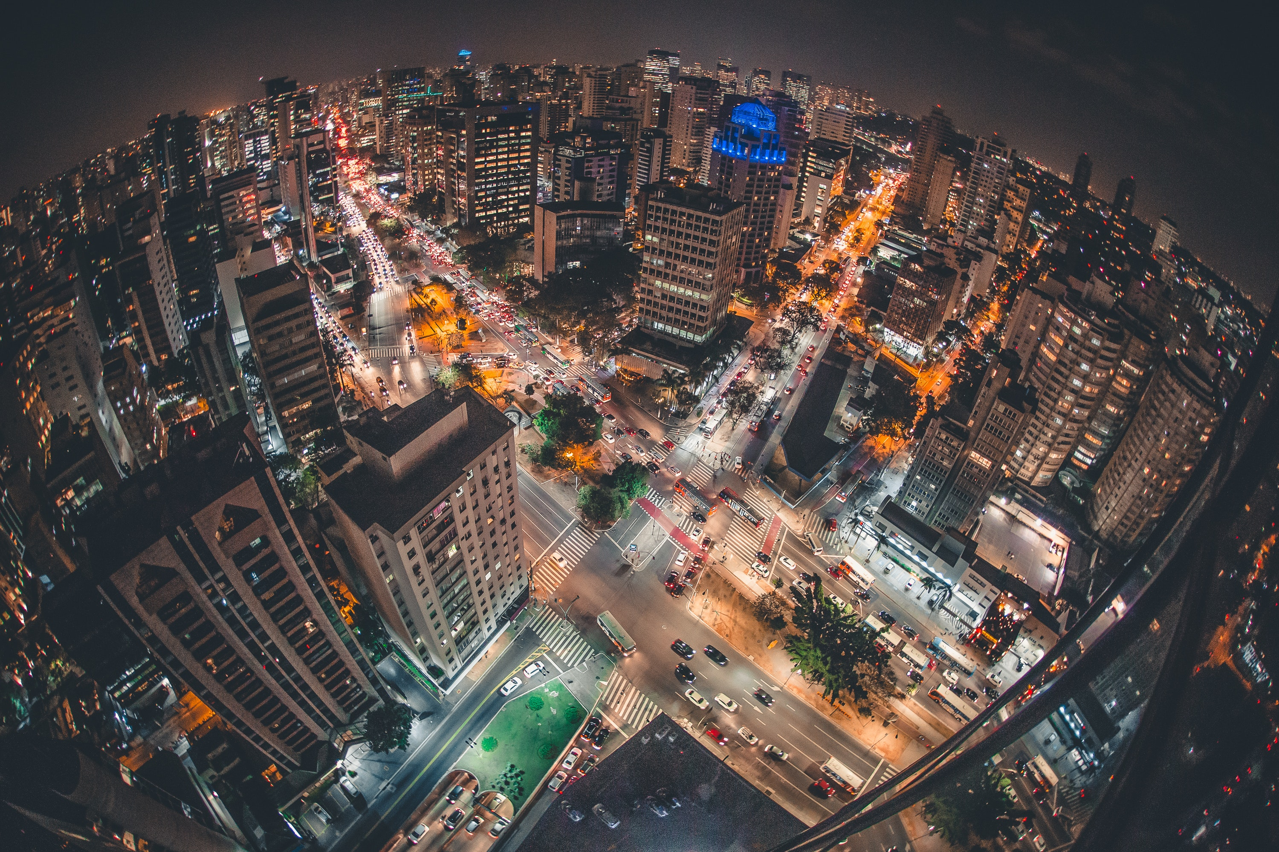
Vergleich der Textausschnitte
Mit der 41 in die Stadt
Eine Handvoll Menschen um den Alex

Slide 7
Rückblick auf „Fabian – Die Geschichte eines Moralisten“
Vergleich der Textauszüge „Berlin Alexanderplatz“
Mit der 41 in die Stadt und Fabian, K1
Eine Handvoll Menschen um den Alex und Fabian, K 14

Slide 8
Straßenbahnfahrt
Fabian S. 10-12
Mit der 41 in die Stadt
Innenperspektive
Standort innerhalb
personales Erzählverhalten
raffende Zeitstruktur
Erzählerbericht
Vergleich der Erzählweise im Detail

Slide 9
Rückblick auf „Fabian – Die Geschichte eines Moralisten“
Vergleich der Textauszüge „Berlin Alexanderplatz“
Mit der 41 in die Stadt und Fabian, K1
Eine Handvoll Menschen um den Alex und Fabian, K 14

Slide 10
Traumszene / Alexanderplatz
Eine Handvoll Menschen um den Alex
Fabian S. 164-173
Innenperspektive
Außenperspektive
Standort innerhalb
Standort außerhalb
personal
auktorial
zeitdeckend
dehnende Zeitstruktur
Erzählerbericht
innerer Monolog
Vergleich der Erzählweise im Detail

Slide 11
Albert, Benjamin, Frances

